Slide 1
ПРИШЛÁ, УЛЫБНУЛАСЬ -
ЗАТИХЛИ МЕТÉЛИ.
РЕКÁ ПРŌБУДИЛАСЬ,
РАСТÁЯЛИ ЛЬДЫ.

Slide 2
НАРЯД БЕЛŌСНЕЖНЫЙ
НАДÉЛИ САДЫ.
А ПТИЦЫ ПРŌПЕЛИ:
«ВИТЬ ГНЁЗДА ПŌРÁ!»

Slide 3
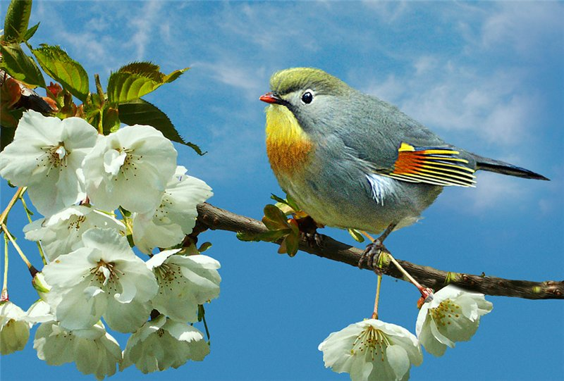

Slide 4
Кто нарисŌвÁл картину?

Slide 5
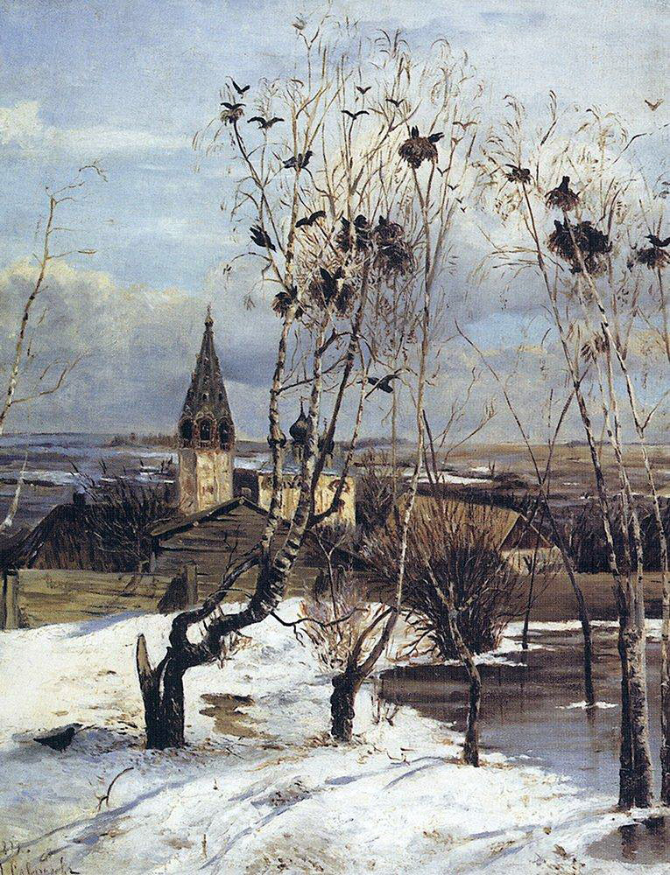
«Грачи прилетели»
Алексей
Саврасов

Slide 6
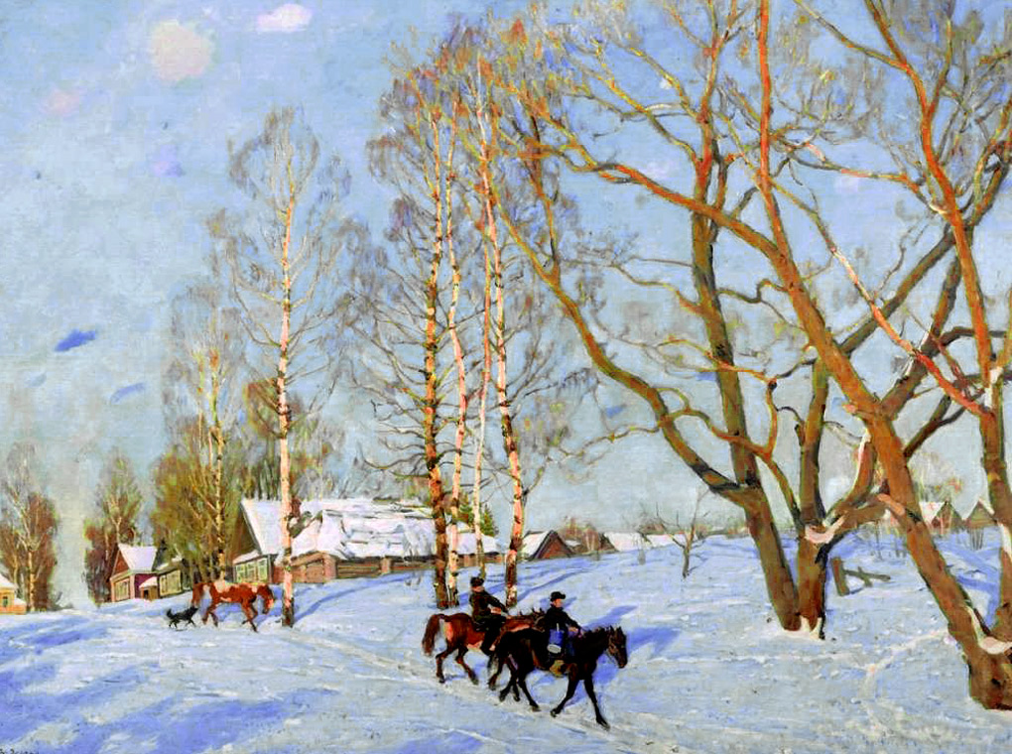
«Мартовское солнце»
Константин Юон

Slide 7
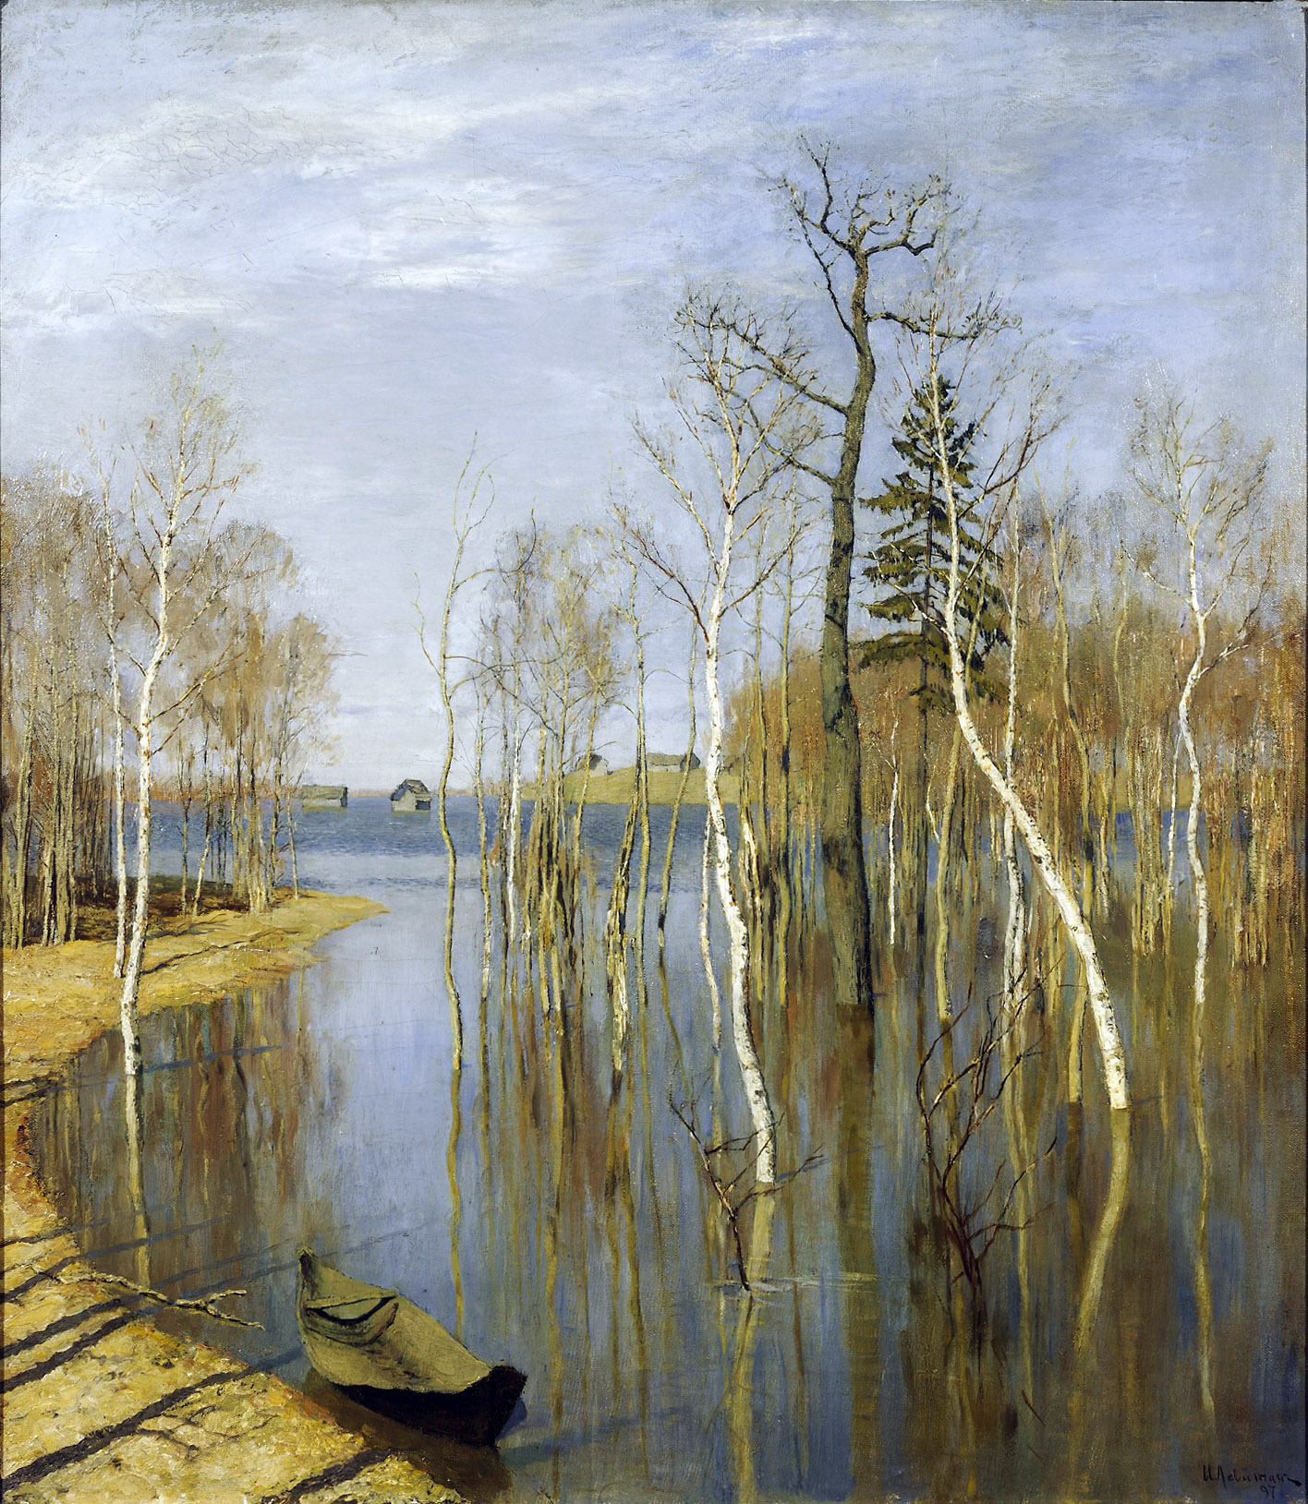
«весна.
Большая вода.
Исаак
левитан

Slide 8
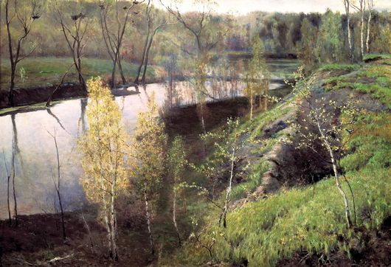
«Первая зелень»
Илья остроухов

